Slide 1
블럭요소와 앨리먼트요소 구분하기
- 마몽드 메인페이지 -

Slide 2
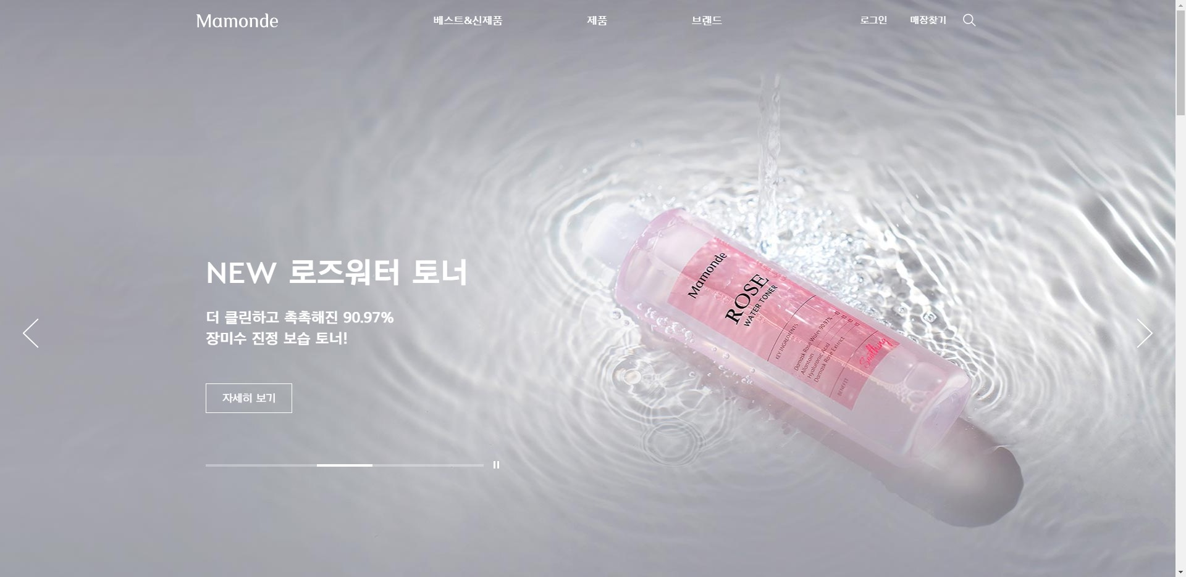
wrapper
Header(fixed)
Logo(h1)
nav
util
Ul > li
main
Visual-section
Visual-section background-img

Slide 3
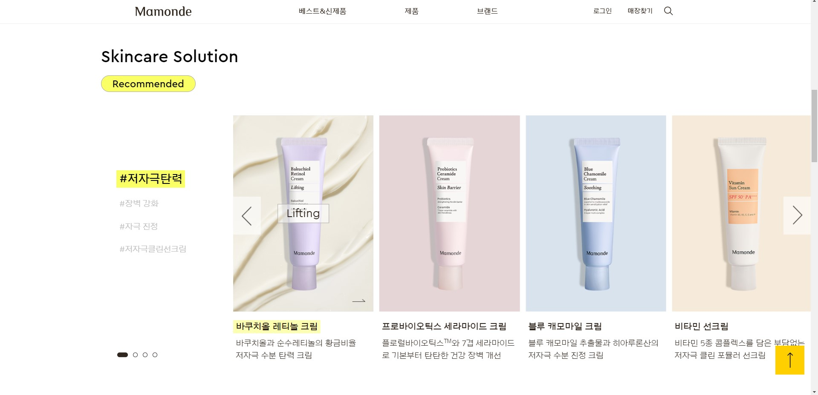
Header(fixed)
Section-header
Title (h2)
section

